Slide 1
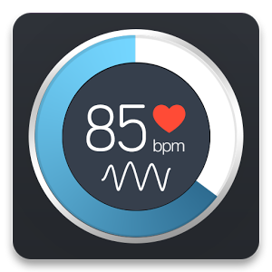
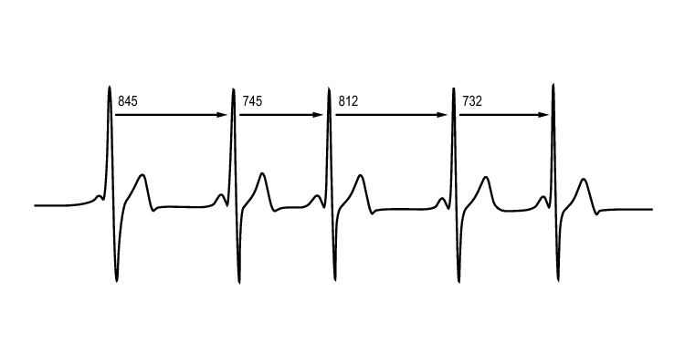
Využití moderních technologií při tréninku a hodnocení sportovních aktivit
Štěpán Koukal
429899

Slide 2
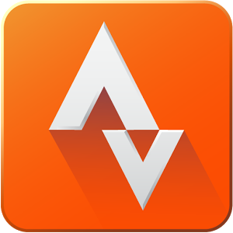
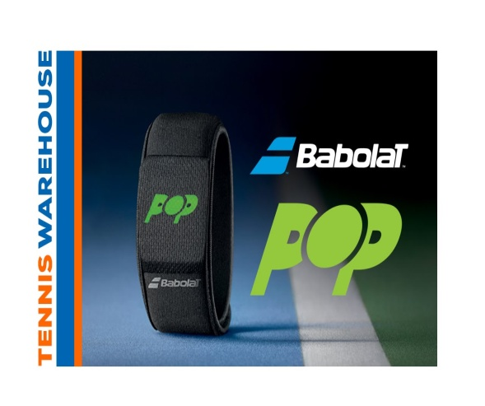
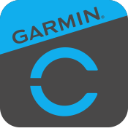
Druhy technologií
Garmin connect
Adidas micoach
Babolat POP
Strava
Myzone
Polar smart coaching

Slide 3
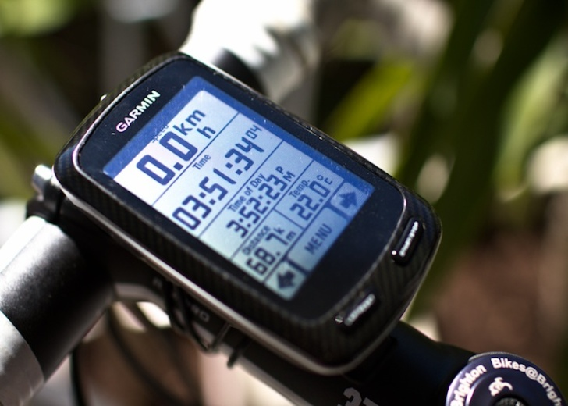
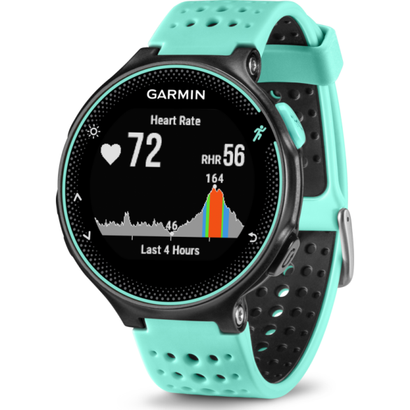
Garmin connect
Tréninkový nástroj pro analýzu dat, ze všech aktivit typu fitness. Můžeme sledovat tepovou frekvenci, výškové metry, watty atd.
Garmin Edge – cyklo počítače
Garmin Forerunner – multifunkční hodinky

Slide 4
Garmin cycling training
Garmin Edge 800 + hrudní pás + snímač kadence + snímač Watů
Online vyhodnocení tréninku
Srovnání s ostatními sportovci od Garmin
Konektivita s aplikacemi Strava, Runtastic, Endomondo, SportsTracker…

Slide 5
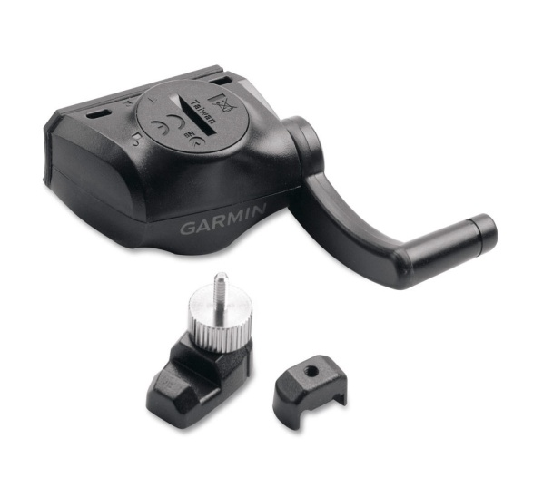
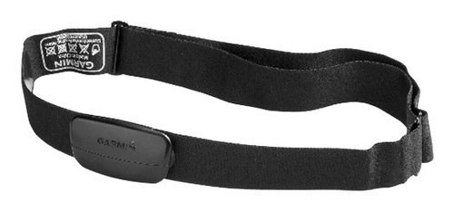
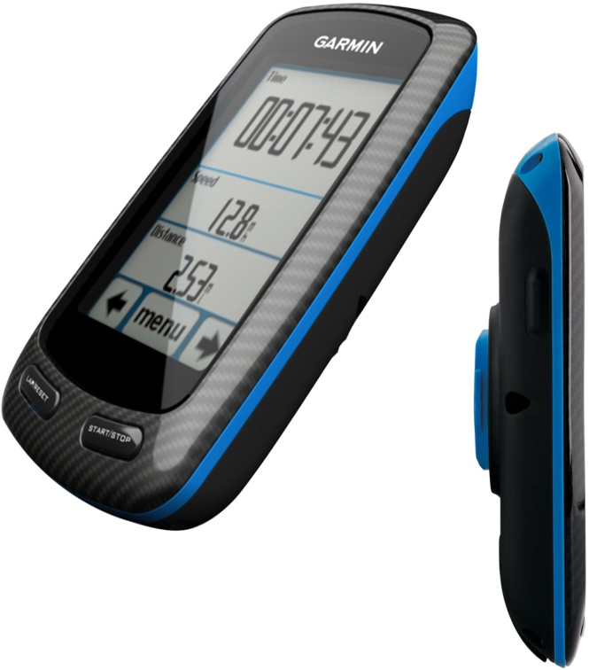
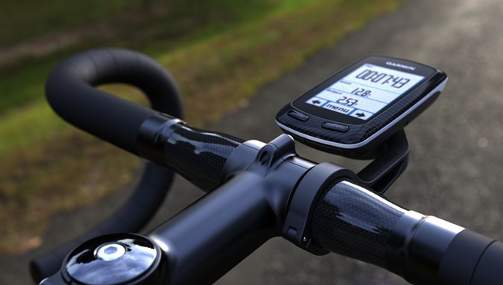
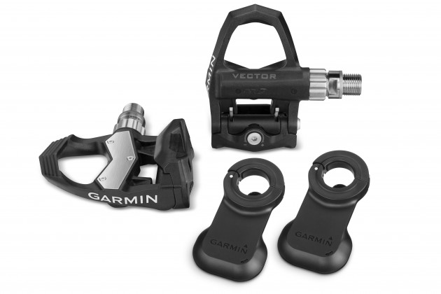
Cyklistika A Garmin

Slide 6
Strava
+ Jednoduchost
+ Srovnávání
+ Vyhodnocení výsledků
+ Online Sledování
+ Dostupnost
+ Nejoblíbenější aplikace v cyklistice
Složitější nahrávání
Nepodporuje všechny přístroje

Slide 7
Děkuji za pozornost

